Slide 1

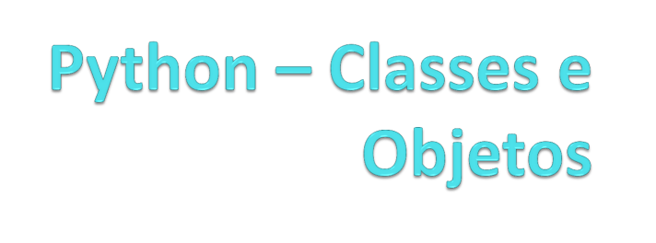
Prof. Eduardo Campos (CEFET-MG)

Slide 2

Programação procedimental
Também chamada de programação procedural
Contêm um conjunto de passos computacionais a serem executados
Problemas são decompostos em sub-problemas
Modularização
Um programa é construído definindo funções
Uma função pode ser chamada a qualquer momento durante a execução do programa
A ênfase está nas operações desenvolvidas

Slide 3


Programação orientada a objetos
Trabalha com o conceito de classe e objeto
Dados e operações são agregadas a entidades chamadas objetos
Problemas são decompostos em objetos que interagem entre si
Cada objeto é uma unidade de software
A ênfase está na interação
Forma geral em Python

Slide 4
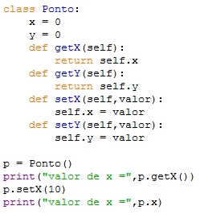
Terminologia
Classe
Representa um conjunto de objetos que possuem a mesma estrutura de dados (atributos) e comportamento (operações)
Ex: classe dos Seres Humanos

Slide 5
Terminologia
Objeto
O objeto é uma instância de uma classe
Os métodos define o comportamento dos objetos
Seu estado é mantido por meio de atributos
Forma de instanciar
objeto = nome-classe()

Slide 6
Terminologia
Objeto
Cada objeto tem uma identidade própria
Ele é distinguível de qualquer outro objeto mesmo que
seus atributos sejam idênticos
Exemplo de objetos da classe Seres Humanos: Ricardo, João, Ana, ...

Slide 7
Terminologia
Atributos
Basicamente, é a estrutura de dados que vai representar a classe
Conjunto de propriedades do objeto
Valores internos do objeto
Exemplo de atributos da classe Seres Humanos: nome, idade, altura, ...

Slide 8
Terminologia
Método
Conjunto de funcionalidades da classe
Definem as habilidades dos objetos
Exemplo de métodos da classe Seres Humanos: correr, nadar, ...

Slide 9
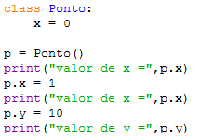

Acessando os atributos
Para acessar os atributos de um objeto utilizamos a seguinte notação
objeto.atributo
Exemplo
Desse modo, podemos modificar o seu valor ou usá-lo em expressões
Em Python não podemos proibir o acesso aos atributos de objetos. Podemos até incluir novos atributos (p.y)
Saída

Slide 10
Acessando os atributos
O acesso direto aos atributos de objetos não é aconselhável
Algumas linguagens permitem restringir o acesso aos atributos de um objeto
Neste caso, o atributo é chamado de privado
Python não possui uma construção sintática equivalente

Slide 11
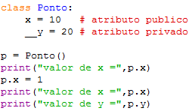
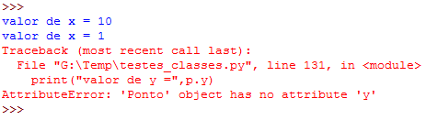
Acessando os atributos
Felizmente, o interpretador Python possui suporte parecido a variáveis privadas
Exemplo
Métodos e atributos cujo nome é iniciado por dois sublinhados ( y) são considerados privados e não podem ser acessados diretamente
Saída
Saída

Slide 12
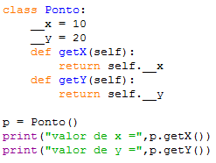

Encapsulamento
Serve para controlar o acesso aos atributos de um objeto
Trata-se de uma forma eficiente de proteger os dados manipulados dentro da classe
Ao invés de modificar os atributos diretamente, os mesmo somente poderão ser acessados pelos métodos definidos na classe
O parâmetro self é o objeto sobre o qual o método opera
Exemplo
Saída

Slide 13
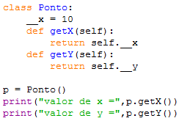
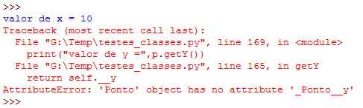
Encapsulamento
Cuidado:
Os métodos falham se o atributo a ser acessado não existir dentro da classe
Uma forma de evitar isso é definir um construtor
Exemplo
Saída

Slide 14
Construtor
Construtor é um método especial que é chamado assim que uma nova instância do objeto é criada
É responsável pela alocação de recursos necessários ao funcionamento do objeto e da definição inicial dos estados dos atributos
Por meio dele podemos garantir que o atributo sempre existe (inicializador de atributo)

Slide 15
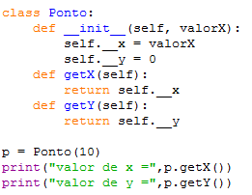

Construtor
Forma geral do construtor em
Python
def init (self )
Dentro dele podemos definir e inicializar (com um valor pré-definido ou passado por parâmetro) todos os atributos do objeto
O parâmetro self deve ser sempre o primeiro e é o objeto sobre o qual o método opera
Exemplo
Saída

Slide 16
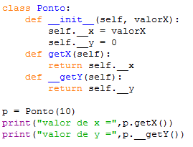
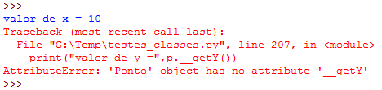
Construtor
Exemplo
Apesar do nome do construtor iniciar com dois sublinhados, ele não é considerado um método “privado” pelo interpretador Python
Outros métodos cujo nome é iniciado por dois sublinhados
( getY) são considerados privados e não podem ser acessados diretamente
Saída

Slide 17
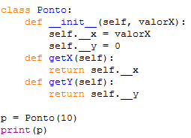

Imprimindo um objeto
Por definição, a impressão de
um objeto não é muito
informativa
Basicamente, apenas algumas informações técnicas
Exemplo
Saída

Slide 18

Imprimindo um objeto
Podemos definir o método str para converter o objeto para texto
Assim, podemos definir o que será impresso sempre que o objeto for impresso
O método deve retornar uma string
Forma geral

Slide 19
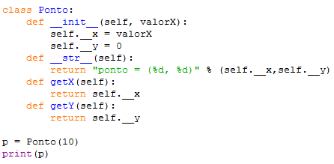

Imprimindo um objeto
Exemplo
Saída

Slide 20
Comparando objetos
Comparar dois objetos não é uma tarefa tão simples quanto possa parecer
Por definição o operador == testa se os dois argumentos são o mesmo objeto
Nenhuma comparação entre os atributos dos objetos é realizada

Slide 21
Comparando objetos
Exemplo
Saída

Slide 22


Comparando objetos
No exemplo anterior
Temos 2 objetos diferentes (instâncias) com o mesmo conteúdo
E 3 referências diferentes a esses objetos.
A operação de atribuição não cria uma cópia do objeto!
p1 p3 p2
X = 1
Y = 2
X = 1
Y = 2
52006696
52223560

Slide 23
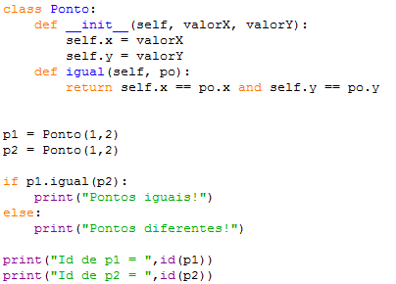

Comparando objetos
Para fazer a comparação de objetos, o mais indicado é definir um método na classe para testar se dois objetos possuem os mesmos valores de atributos
Exemplo
Saída

Slide 24
Cópia de objetos
Como vimos, a operação de atribuição não é indica para criar uma cópia de um objeto
Precisamos garantir que temos dois objetos diferentes, mas com o mesmo conteúdo
Uma forma de fazer isso é utilizando a função de cópia que existe no módulo copy do Python

Slide 25
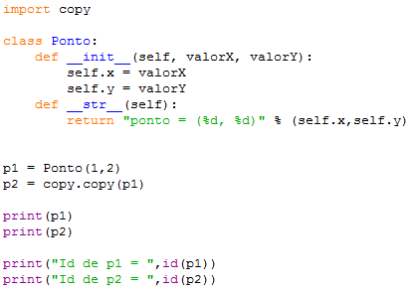

Cópia de objetos
Exemplo
Saída

Slide 26


Cópia de objetos
A função copy.copy() permite duplicar qualquer objeto
p1 e p2 não representam mais o mesmo ponto, são objetos diferentes. Mas eles contem os mesmo dados
Infelizmente, o método copy() faz somente uma cópia superficial do objeto
Esse método não é capaz de copiar objetos embutidos
dentro de outros objetos

Slide 27
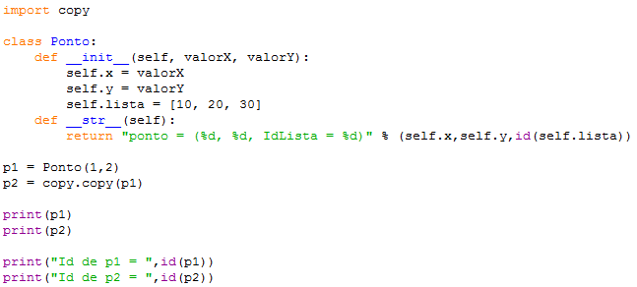

Cópia de objetos
Tentando copiar um objeto lista de dentro do objeto
Ponto: mesma lista em objetos diferentes!!
Exemplo
Saída

Slide 28
Cópia de objetos
Nesse caso, precisamos de uma cópia profunda dos dados
Precisamos copiar todos os níveis de um objeto
Uma forma de fazer isso é utilizando a função de
deepcopy(), também do módulo copy do Python
Esse método copia não somente o objeto, mas também todo e qualquer objeto embutido neste objeto

Slide 29
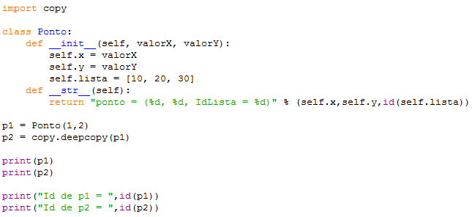

Cópia de objetos
Tentando copiar um objeto lista de dentro do objeto
Ponto: lista diferentes!!
Exemplo
Saída

Slide 30
Sobrecarga de operadores
Nada mais é do que a possibilidade definir o comportamento de alguns operadores básicos da linguagem para novos tipos de dados
Exemplo: ==, >, <, +, -, *, etc.
É apenas uma conveniência. Com a sobrecarga, podemos escrever
p1 + p2 ao invés de p1.soma(p2)
p1 == p2 ao invés de p1.igual(p2)

Slide 31
Sobrecarga de operadores
Para tanto, a linguagem Python disponibiliza vários métodos que podem ser implementados e que correspondem a certos operadores. Exemplo:
Operador | Método | Exemplo
+ | add | A + B
- | sub | A – B
* | mul | A * B
/ | div | A / B
== | eq | A == B
!= | ne | A != B
> | gt | A > B
< | lt | A < B

Slide 32
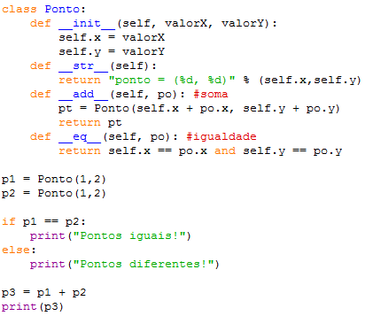

Sobrecarga de operadores
Exemplo
Saída

Slide 33
Material Complementar
Vídeo Aulas
Aula 38 - Programação Orientada a Objetos (POO)
https://youtu.be/jm3jDYIOAxs
Aula 39 - POO: Acesso aos atributos e métodos
https://youtu.be/i6tgjRB3mtA
Aula 40 - POO: Construtor e Destrutor
https://youtu.be/VBQRmafpQBs
Aula 41 - POO: Imprimindo um objeto
https://youtu.be/PRriYps2Pcw

Slide 34
Material Complementar
Vídeo Aulas
Aula 42 - POO: Comparando objetos
https://youtu.be/_5MYPk_6EtQ
Aula 43 - POO: Sobrecarga de operadores
https://youtu.be/c83D0BUsgiw
Aula 44 - POO: Cópia de objetos
https://youtu.be/69jsXNCrGjI
Aula 45 - POO: Herança
https://youtu.be/iEFQ_2_nTi0
Aula 46 - POO: Iterator
https://youtu.be/5wVWM5ReBrs

